Slide 1

ТЕХНИКИ ТЕСТ – ДИЗАЙНА
ПОПАРНОЕ ТЕСТИРОВАНИЕ

Slide 2
Попарное тестирование (pairwise testing) – техника тестирования методом черного ящика, при котором тестовые сценарии разрабатываются таким образом, чтобы выполнить тестирование для всех комбинаций параметр-значение

Slide 3
Попарное тестирование
Сайт должен работать в 8 браузерах – Google Chrome, Microsoft Edge, Mozilla Firefox, Opera, Apple Safari
Используются различные плагины – RealPlayer, MediaPlayer, без плагинов
Запускаться на различных операционных системах Android, Windows, iOS, MacOS, Linux.
Получать страницы от разных веб серверов – IIS, Apache, WebLogic. Серверные операционные системы Windows Server, MacOS Server
5 браузеров, 3 плагина, 5 операционных систем, 3 сервера, 2 серверных операционные системы.
450 комбинаций

Slide 4
Попарное тестирование
Существует техника определения кейсов для попарного тестирования: алгоритмы All Pairs
Алгоритм All Pairs позволяет генерировать пары автоматически. Самый популярный инструмент для этого является PICT, но существует множество других решений.

Slide 5
Эквивалентное разбиение
Негативный класс:
Возраст покупателя до 0 лет – сообщение о ошибке
Позитивные классы:
Возраст покупателя от 0 до 17 лет – скидка 50%
Возраст покупателя от 18 до 54 лет – скидка 25%
Возраст покупателя от 55 и выше – скидка 75%
-1
0
17
18
54
55

Slide 6
Эквивалентное разбиение
Негативный класс:
Ввод букв, спецсимволы, код
Дополнительно проверяют пустое значение или 0, даже если оно входим в существующий класс
Стратегия тестирования зависит от природы самих данных: например, для имени нужно проверять короткие, мужские, женские, распространенные, редкие имена и так далее. Но это уже дополнительные классы и не всегда на это есть время.

Slide 7

Эквивалентное разбиение
Во избежание маскирования дефектов, негативные классы эквивалентности в текстовых сценариях следует использовать по отдельности, то есть избегать комбинаций одних негативных классов с другими. Дефекты могут быть маскированы, если при нескольких дефектов обнаруживается только один их них.

Slide 8
Эквивалентное разбиение
Тестируем хотя бы одно значение из каждого класса. Так как код пишется таким образом, что все правила к одному из представителей класса применяются ка всем други.
If (applicantAge >= 0 && applicantAge <= 16)
hireStatus = “NO”;
If (applicantAge >= 16 && applicantAge <= 18)
hireStatus = “PART”;
If (applicantAge >= 18 && applicantAge <= 55)
hireStatus = “FULL”;
If (applicantAge >= 55 && applicantAge <= 90)
hireStatus = “NO”;

Slide 9
Эквивалентное разбиение
Позитивные классы | Представители класса | Ожидаемый результат
0 - 17 | 8 | Скидка 50 %
18 - 54 | 27 | Скидка 25 %
55 - +беск | 100 | Скидка 75 %
Негативные классы
От – беск до -1 | -5 | Сообщение о ошибке
Буквы | dmf | Сообщение о ошибке
Спецсимволы | $&!@% | Сообщение о ошибке

Slide 10
Анализ граничных значений
На практике одного эквивалентного разбиения недостаточно
Метод анализа граничных значений является продолжением метода эквивалентного разбиения, но может быть применим, только если классы состоят из упорядоченных числовых значений. Максимальное и минимальное значение класса являются его границами. Некорректное поведение более вероятно на границах класса, чем внутри класса
-1
0
17
18
54
55

Slide 11
Анализ граничных значений
Определяем остальные граничные значения. Существует два метода.
Первый метод:
Тестирование нижней границы и значение до нее
Тестирование верхней границы и значения после нее
-1
0
17
18

Slide 12
Эквивалентное разбиение
Позитивные классы | Представители класса | Ожидаемый результат
0 - 17 | -1, 0 и 17, 18 | Скидка 50 %
18 - 54 | 17, 18 и 54, 55 | Скидка 25 %
55 - +беск | 54, 55, для +бес нет | Скидка 75 %
Негативные классы
От -беск до -1 | для -беск нет и -2, -1 | Сообщение о ошибке
Буквы | нельзя определить | Сообщение о ошибке
Спецсимволы | нельзя определить | Сообщение о ошибке

Slide 13
Анализ граничных значений
Второй метод:
Тестирование нижней границы и значение как до нее, так и после нее
Тестирование нижней границы и значение как до нее, так и после нее
-1
0
1
16
17
18

Slide 14
Эквивалентное разбиение
Позитивные классы | Представители класса | Ожидаемый результат
0 - 17 | -1, 0, 1 и 16, 17, 18 | Скидка 50 %
18 - 54 | 17, 18, 19 и 53, 54, 55 | Скидка 25 %
55 - +беск | 54, 55, 56 для +бес нет | Скидка 75 %
Негативные классы
От -беск до -1 | для -беск нет и -2, -1, 0 | Сообщение о ошибке
Буквы | нельзя определить | Сообщение о ошибке
Спецсимволы | нельзя определить | Сообщение о ошибке

Slide 15
Дополнительная информация
В случае тестирования десятичных дробей, граничные значения будут зависеть не только от целой, но и от дробной части.
Например, допустимые значения от 0.01 до 10.00
Граничные значения для этого класса 0.00, 0.01, 0.02 и 9.99, 10.00, 10.01
Значение, которые повторяются, второй раз тестировать не нужно. Рекомендовано оставлять комментарии о том, что значения повторялись и были удалены.
Лучше указывать на конкретные данные примеры представителей, а их привязку к количеству символов и типу данных. Например “абвг” заменить на 4 буквы.

Slide 16
Дополнительная информация
Классы эквивалентности можно использовать и для других аспектов, например, для формирования выборки устройств для тестирования (разрешения экрана)
Тестирование классов эквивалентности в равной степени применимо на модульном, интеграционном, системном и приемочном уровянх тестирования.

Slide 17
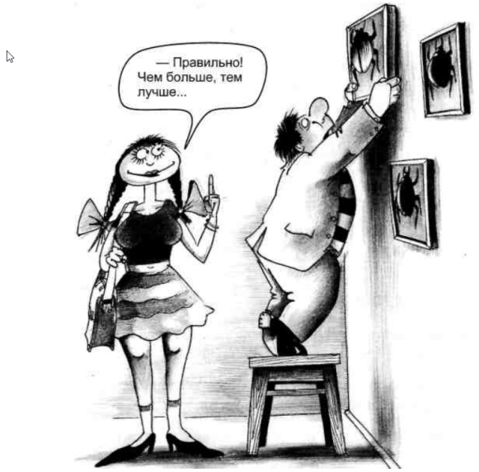
Какое минимальное количество экземпляров необходимо взять для тестирования из класса эквивалетности согласно одноименной методике
3
2
4
1
Какие классы эквивалентности можно выделить для системы, которая принимает значения от 2.00 до 88.00 ?
(-беск, 1), (2 до 88), (89, +беск)
(-беск, 1.99), (2.00 до 88.00), (88.01, +беск)
(-беск, 2), (2 до 88), (88, +беск)
(0, 1.99), (2.00 до 88.00), (88.01, 1000)
Сколько значений необходимо протестировать при анализе граничных значний на каждой границе
4
2
3
1
В поле можно вводить только числа. Тестировщик решил проверить так же ввод букв. К какому классу эквивалентности будет относиться такой ввод ?
Негативный
Позитивный
Нейтральный

